Slide 1
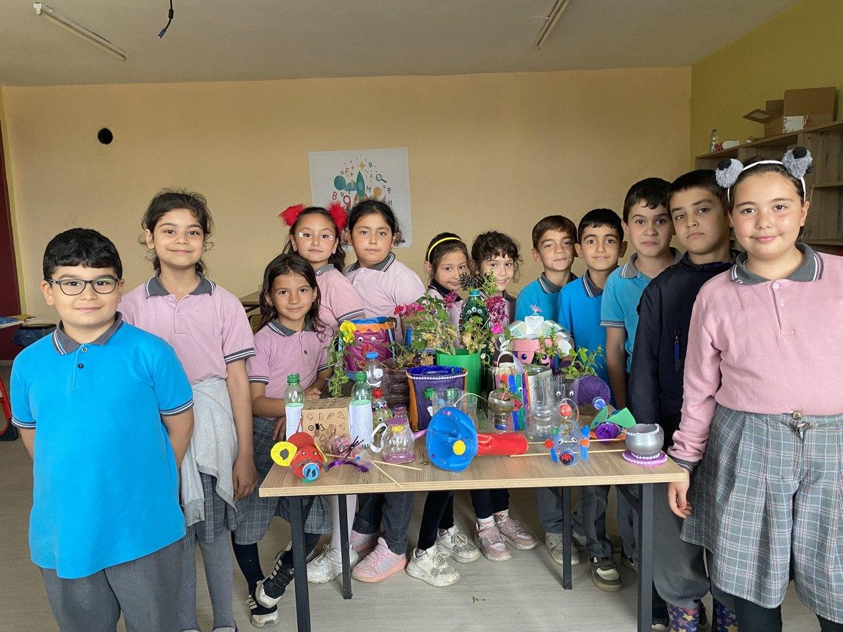
ÇALTI İLKOKULU
HAREZMİ EĞİTİM MODELİ UYGULAMA PROJESİ

Slide 2
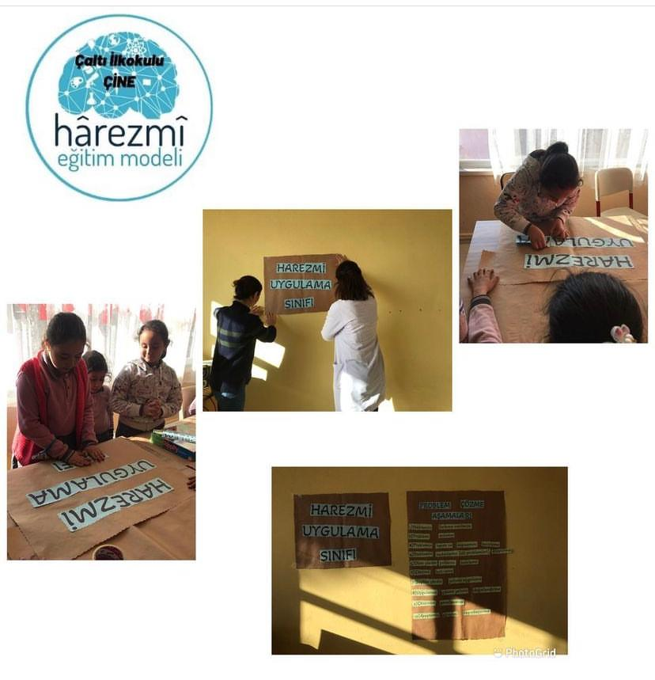
Öğrencilerimizle birlikte, okul kütüphanemizi Harezmi Eğitim Modeli uygulama sınıfı olarak hazırladık.

Slide 3
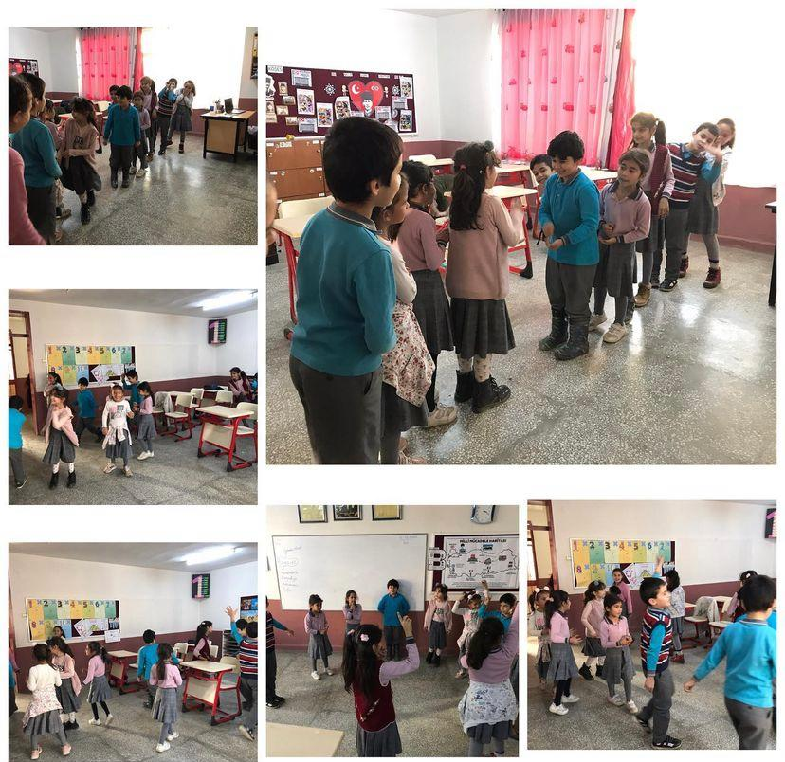
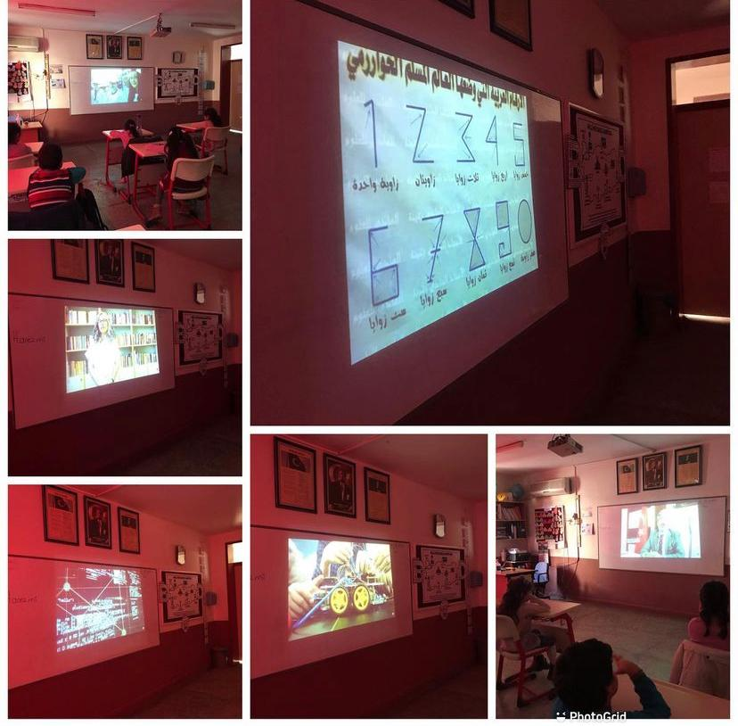
İlk olarak Harezmi Eğitim Modeli ile ilgili bilgilendirme yaptık. Harezmi’nin hayatını öğrencilerle birlikte araştırdık.
“Taş-kağıt-makas” tanışma oyunu ile başladı.

Slide 4
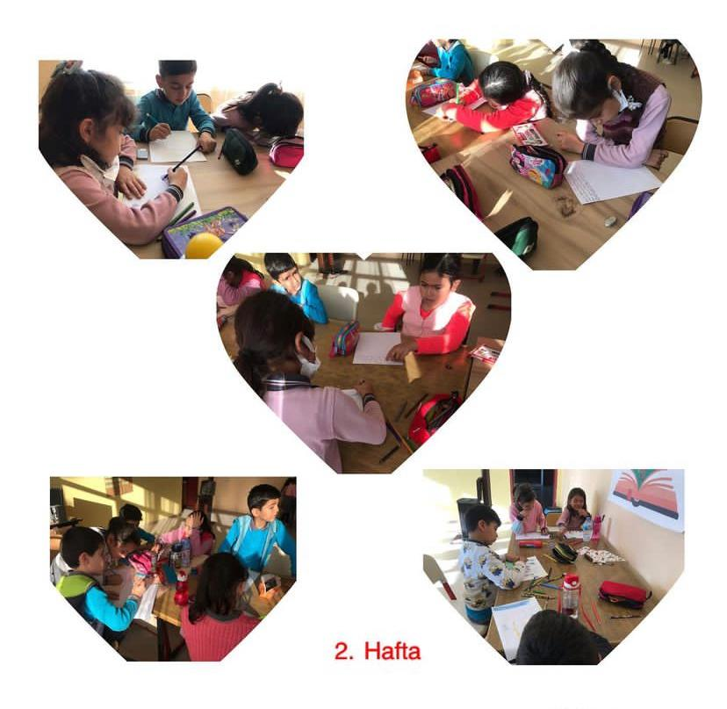
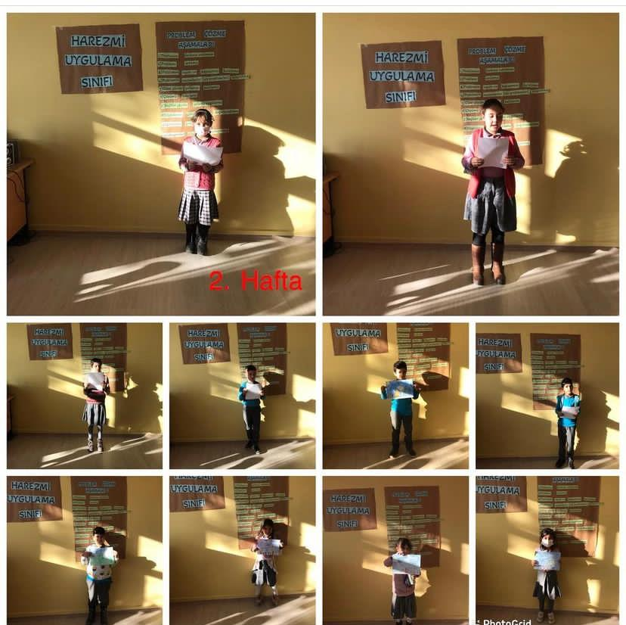
Öğrencilerimiz, belirlemiş oldukları problem ile ilgili şiir yazma,resim yapma ve hikaye yazma etkinliklerinden tercih ettiklerini yaptılar. Arkadaşları ile paylaştılar.

Slide 5
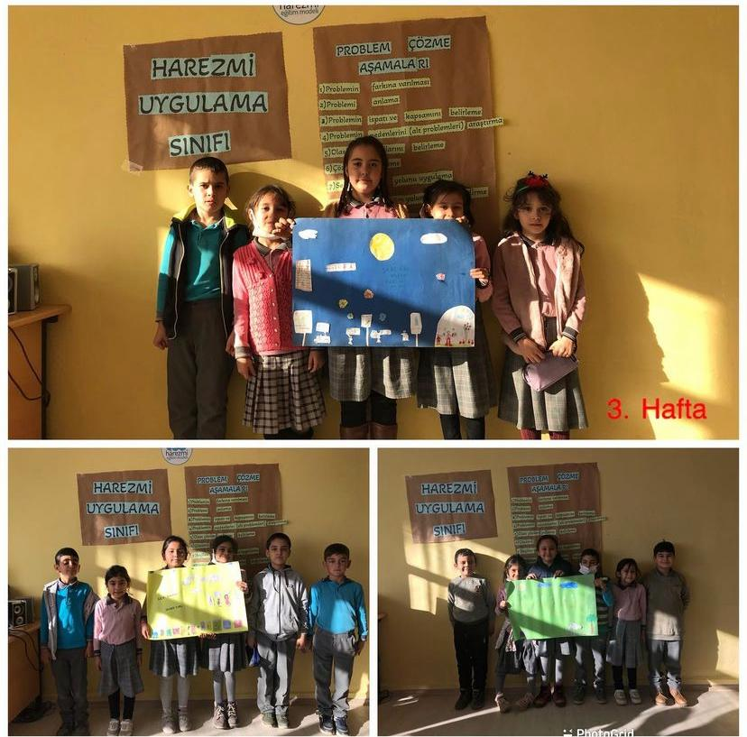
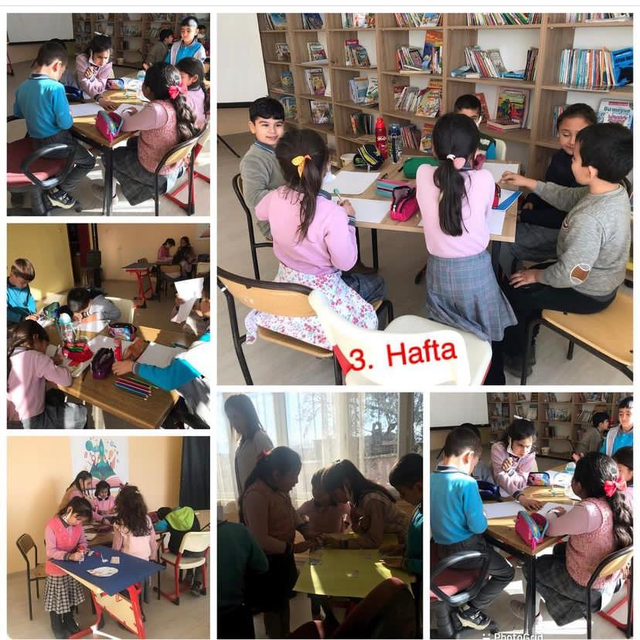
Gruplar, seçtikleri problem ile ilgili araştırma yaptılar. Probleme dair afiş hazırlayarak kendi problemlerinin daha önemli olduğunu savundular.

Slide 6
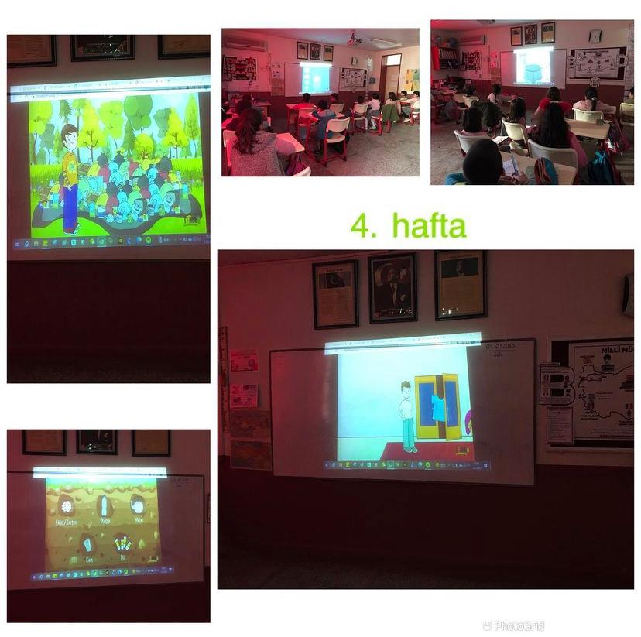
Problemin daha iyi kavranması ve alt problemin fark edilmesi için SIFIR ATIK portalından bilgilendirme yapıldı. Oyunlar oynandı.

Slide 7
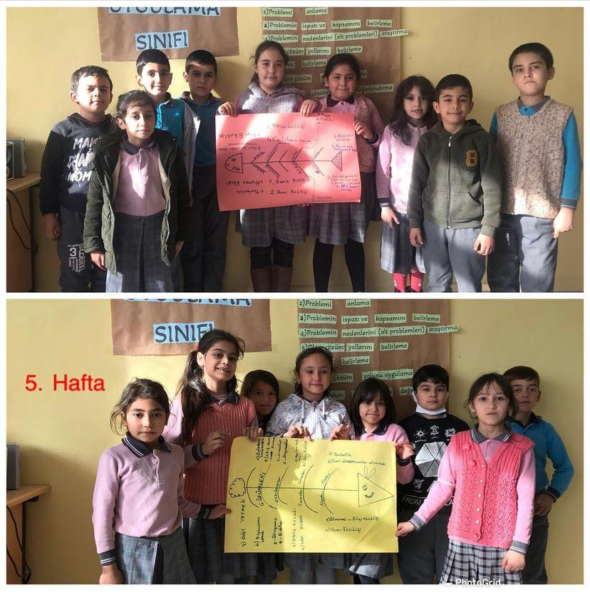
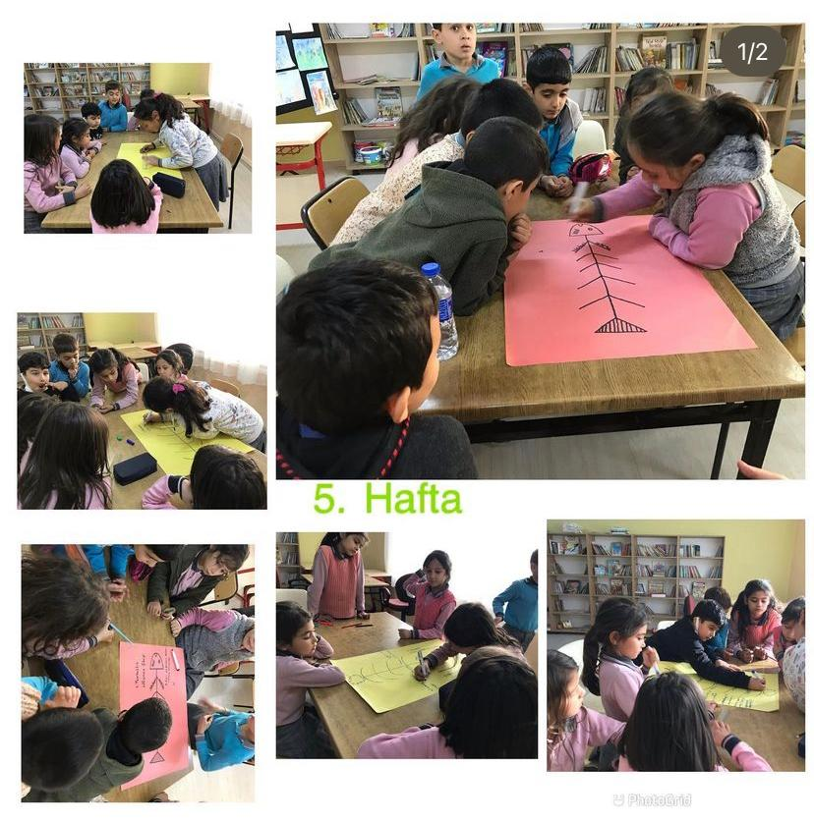
Zihin Haritası tekniği ile problemin “nedenleri” “sonuçları” “çözümleri” “problemden etkilenenler” hakkında neler bildikleri ve ne öğrenmeleri gerektiği belirlendi.

Slide 8
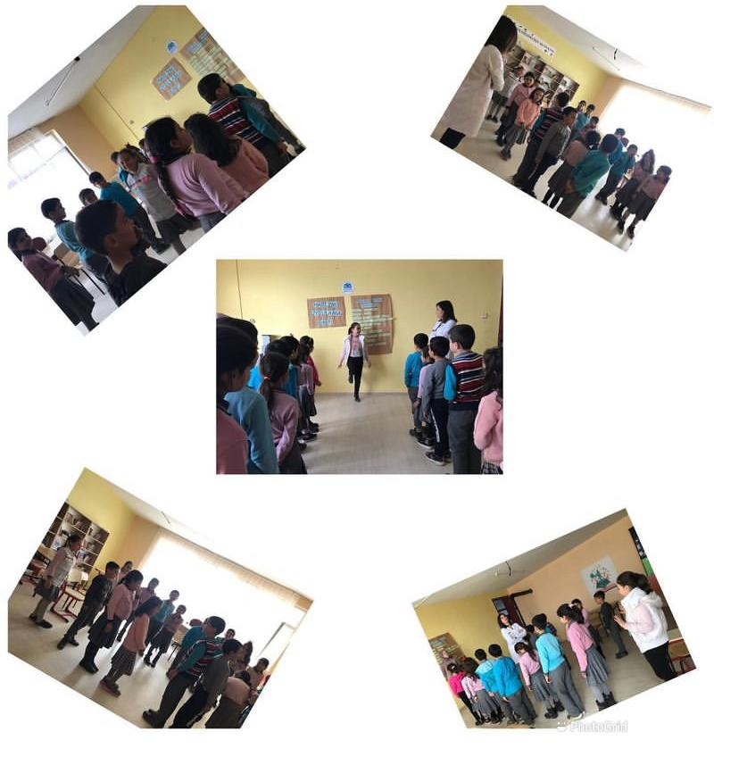
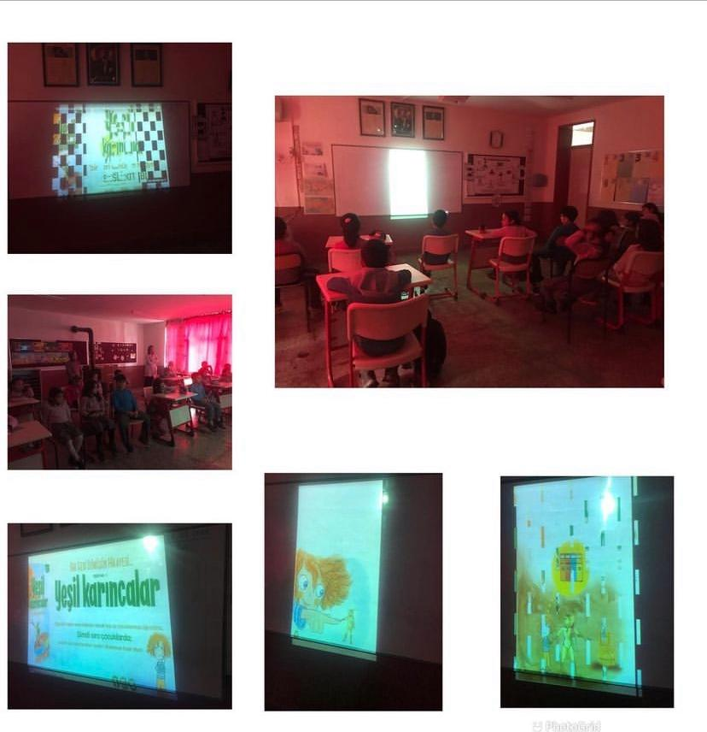
“Yeşil Karıncalar”isimli sesli hikaye ile atıkların diğer canlılara verdiği zararları fark ettiler. Çözüm yolları ile ilgili beyin fırtınası yaptılar.
Isınma oyunları, vazgeçilmezimiz oldu:)

Slide 9
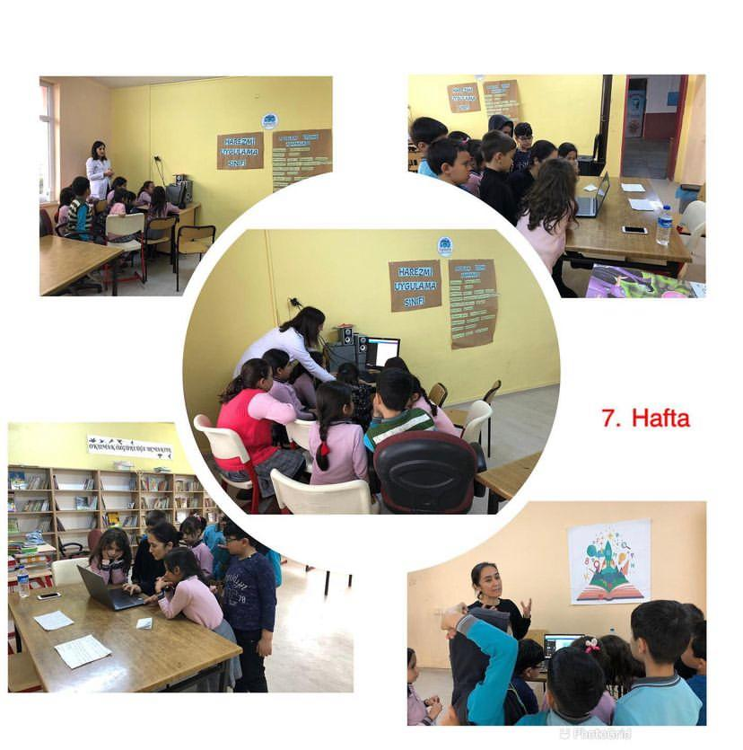
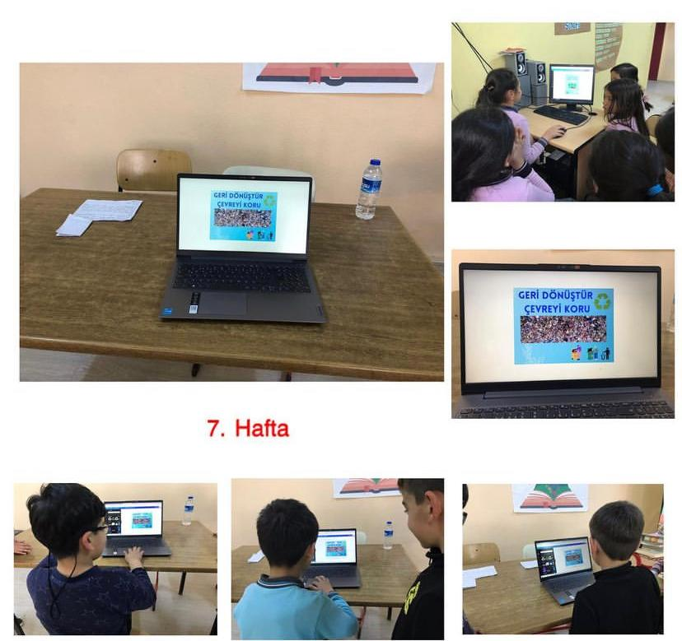
HİS cümlesi ile ilgili slogan ve afiş çalışmaları Canva Web2 aracında,öğrencilerimizle hazırladık.

Slide 10
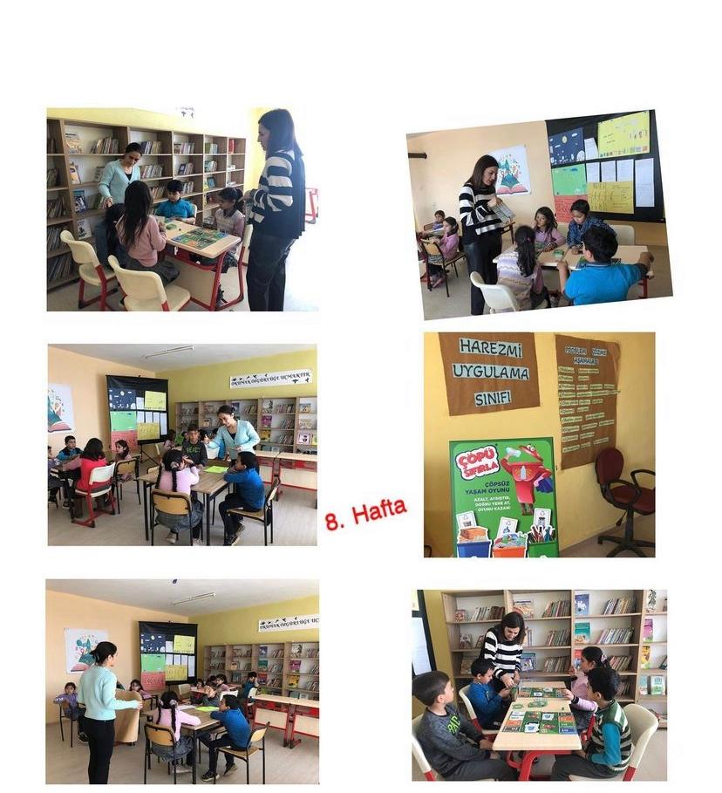
İSTASYON tekniği ile;
1. grup öykü yazma,
2. grup afiş hazırlama,
3.grup şiir yazma,
4.grup çöpü sıfırla adlı kutu oyunu oynadı.
Gruplar 5 dakika aralıklarla yer değiştirdi.

Slide 11
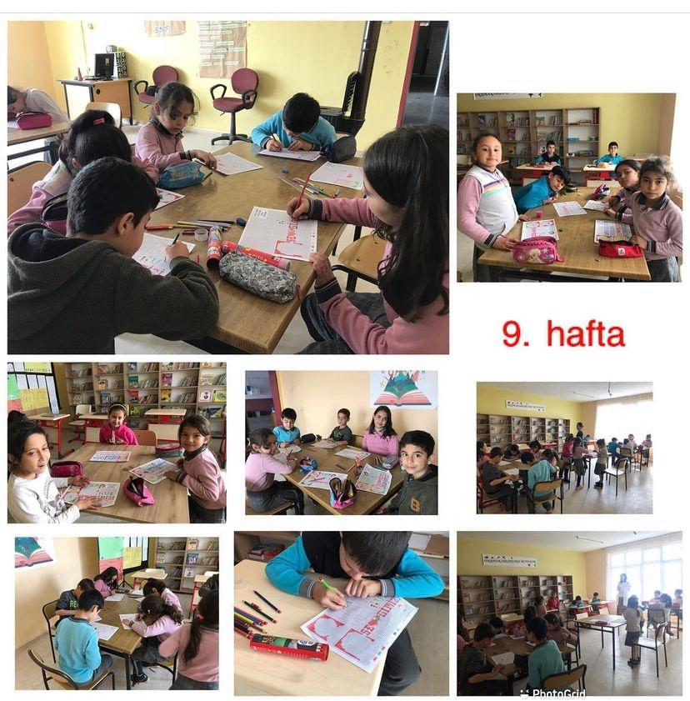
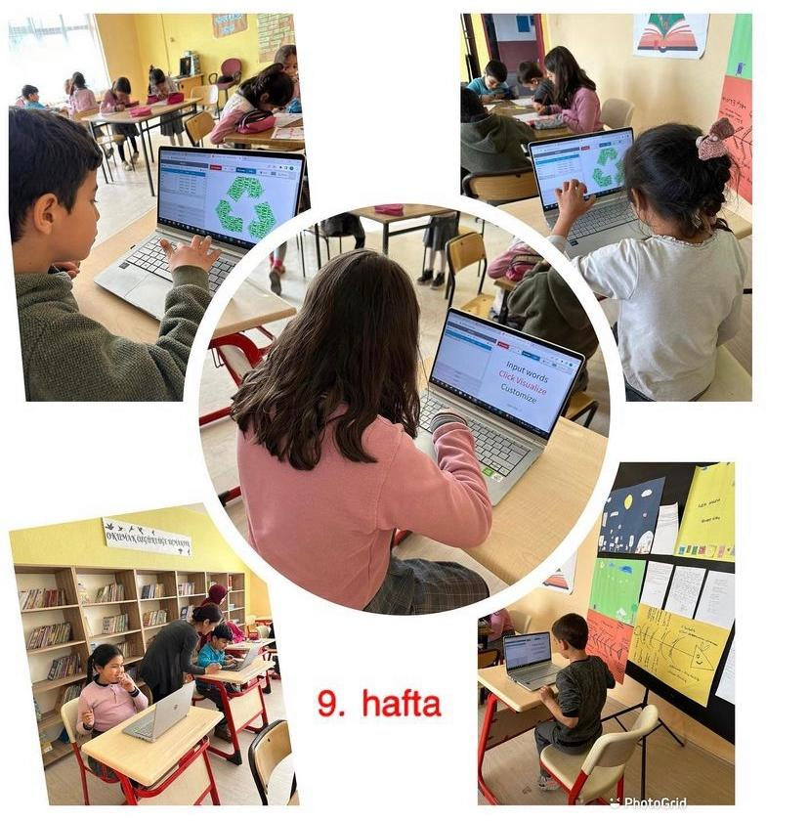
Çalışmalarımızda teknolojiye yer vererek Word Art Web2 aracında, problemimiz ile ilgili kelime bulutları hazırladık.

Slide 12
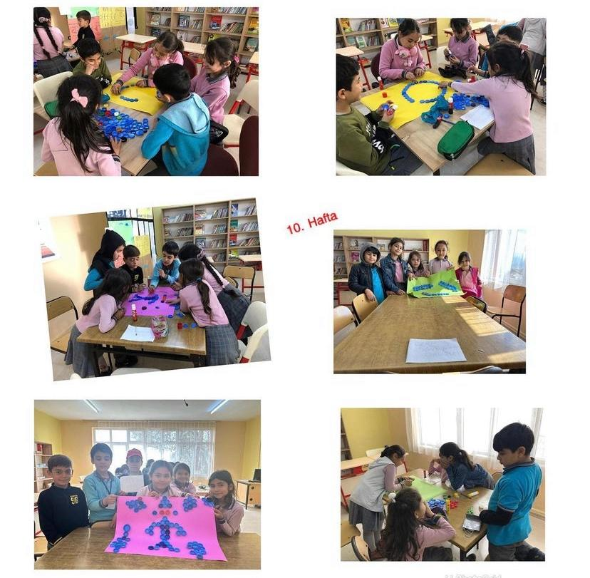
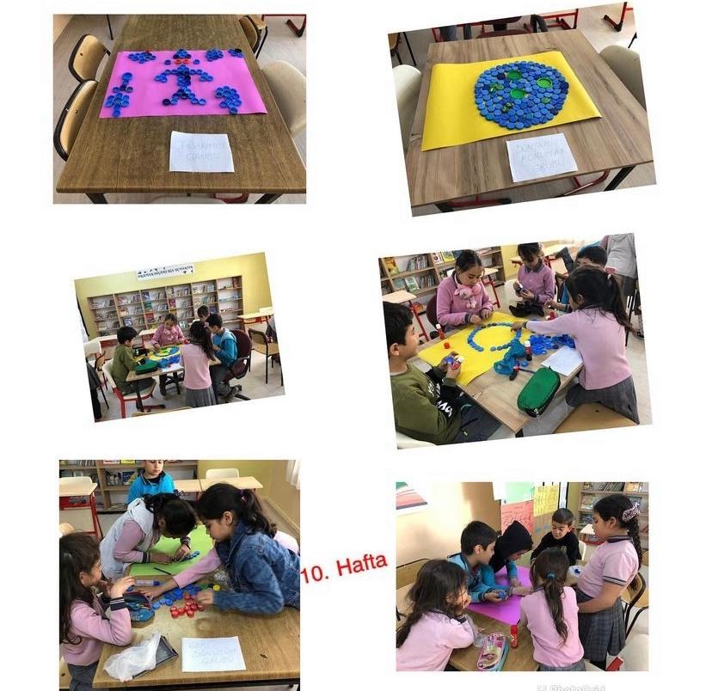
Disiplinlerarası çalışmada; Hayat Bilgisi, Matematik ve Görsel Sanatlar derslerinin kazanımlarına yer verdik.

Slide 13
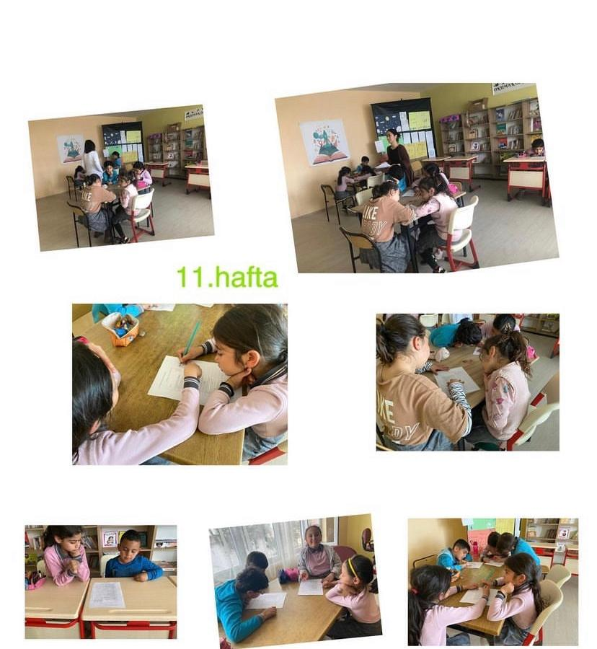
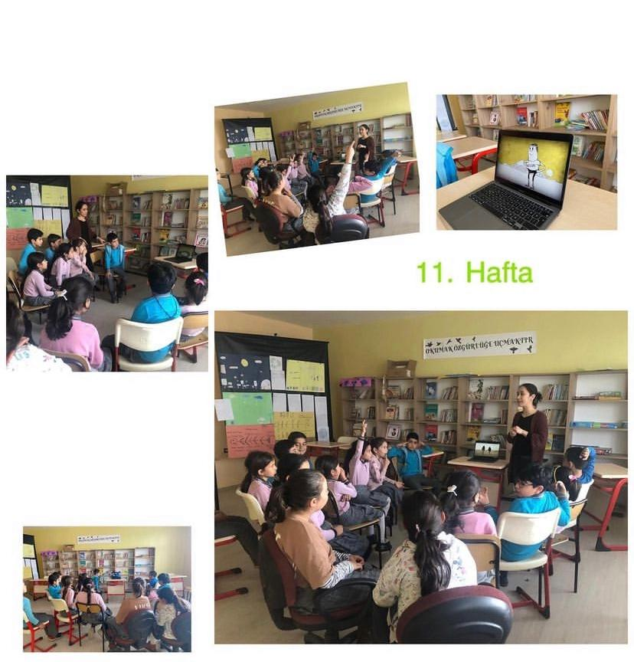
“Karbon Ayak izi” ve “Ekolojik Ayak İzi” kavramlarını öğrendik. Geri dönüşüm ile ilişkilendirdik.
Ekolojik Ayak İzini anketlerle belirleyen öğrencilerimizden EKOLOJİK BİREY olma sözünü aldık.

Slide 14
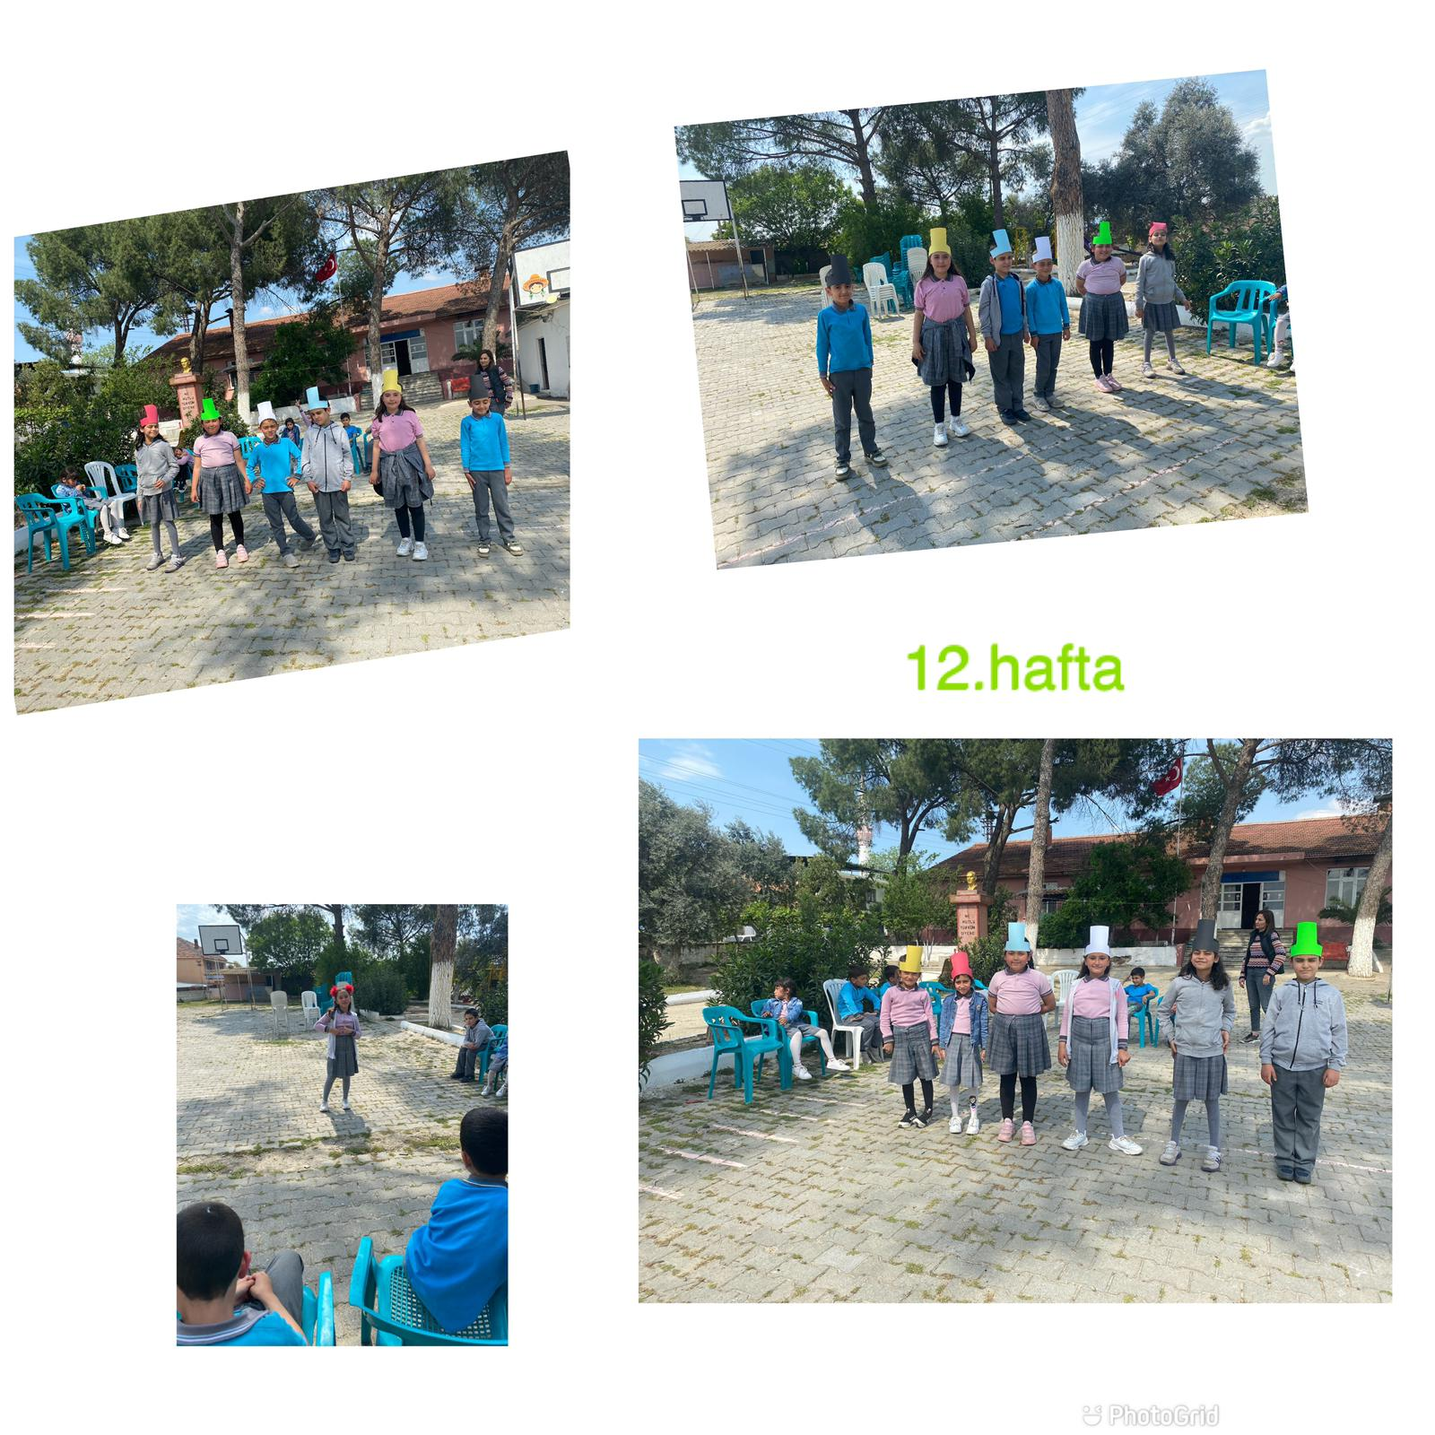
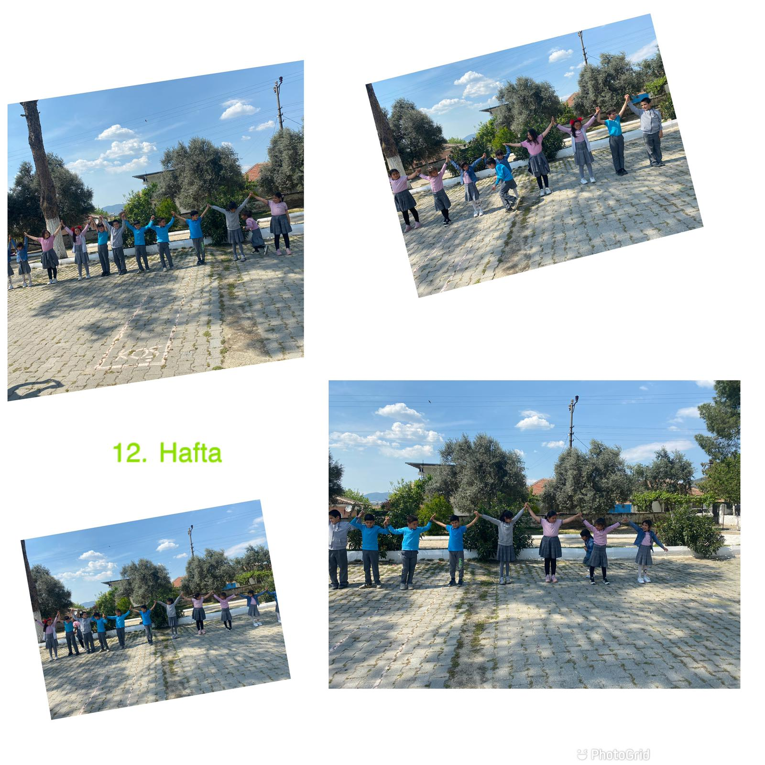
*Altı Şapkalı Düşünme tekniği ile problemimizin çözüm yolları için öneriler belirledik.
*Doğada, plastik atıklardan zarar gören canlılara empati kurabilmek için DOĞAÇLAMA yaptık.

Slide 15
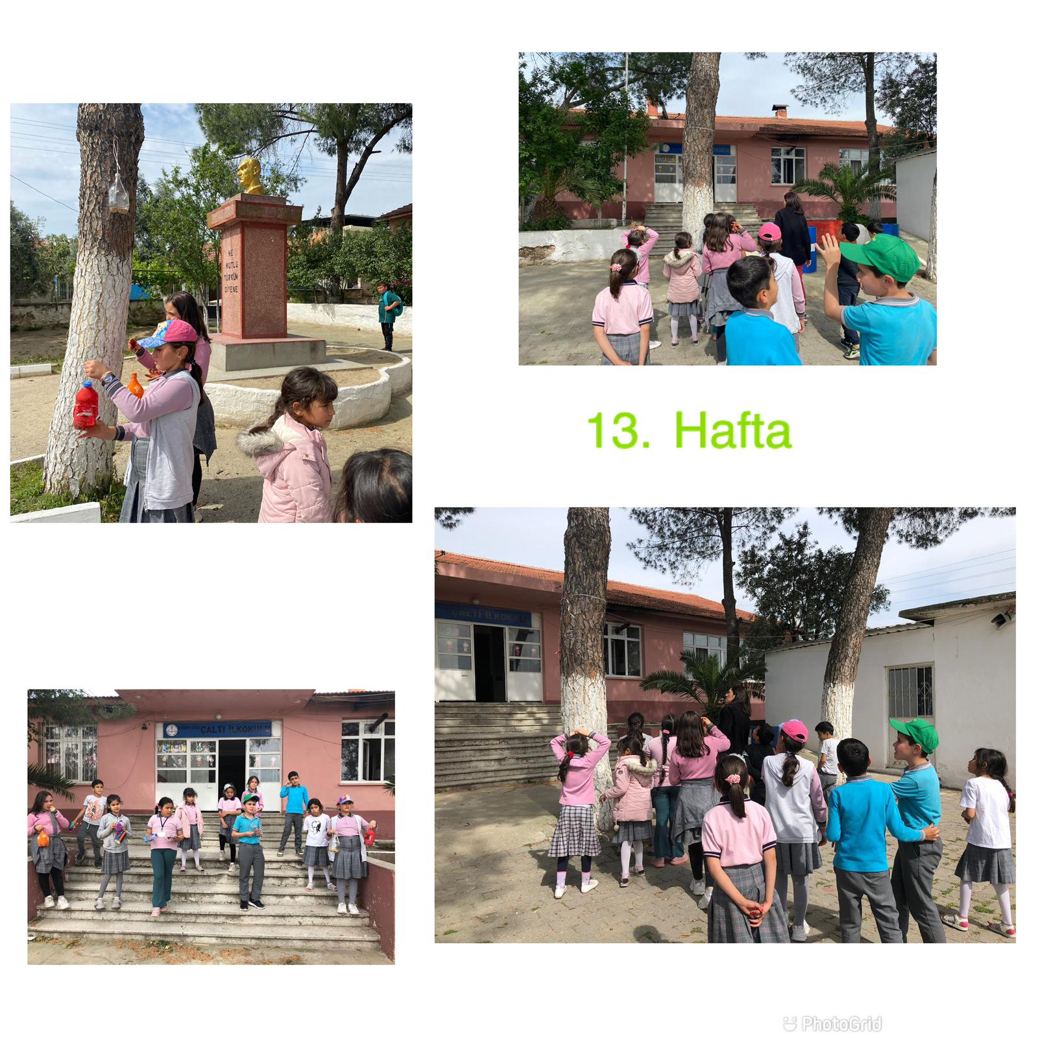
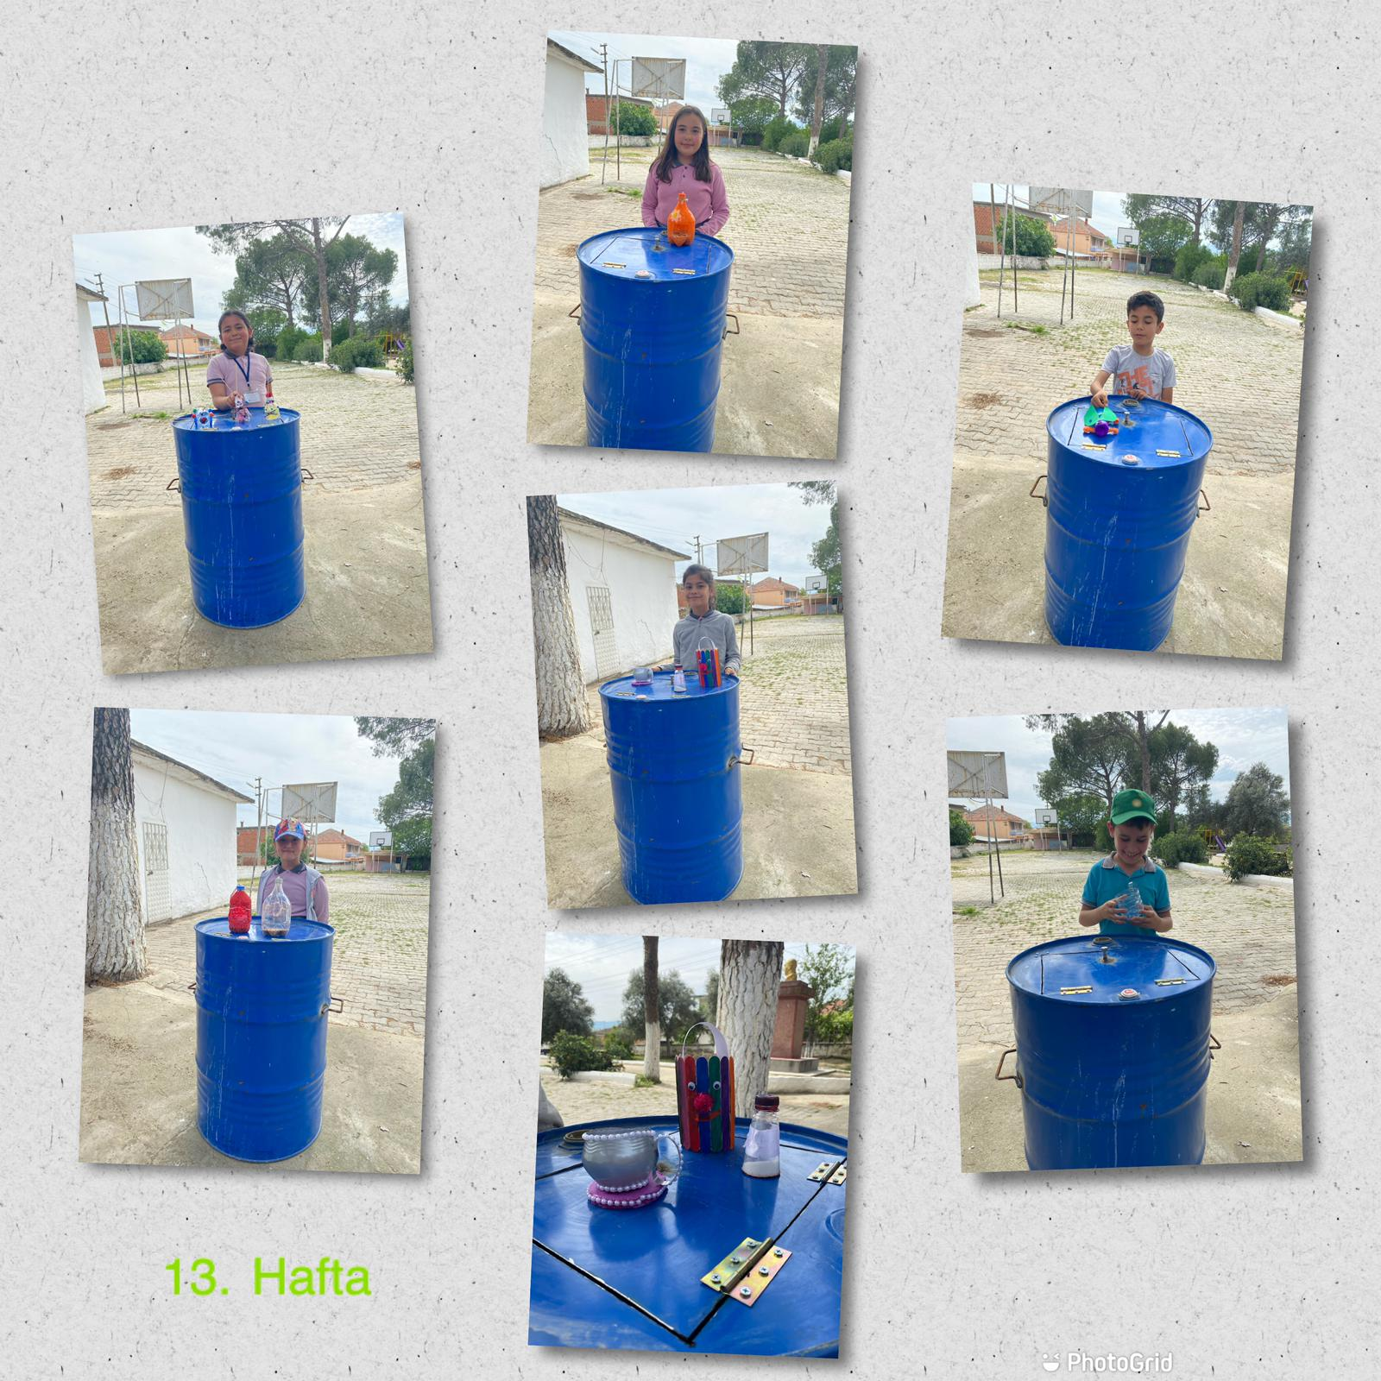
Aile katılımı ile yapılan plastik atık tasarımlarını “ATMA-DÖNÜŞTÜR” sloganı ile arkadaşları ile paylaştılar. Disiplinlerarası Hayat Bilgisi, Görsel Sanatlar ve Türkçe dersi kazanımları dikkate alındı.

Slide 16
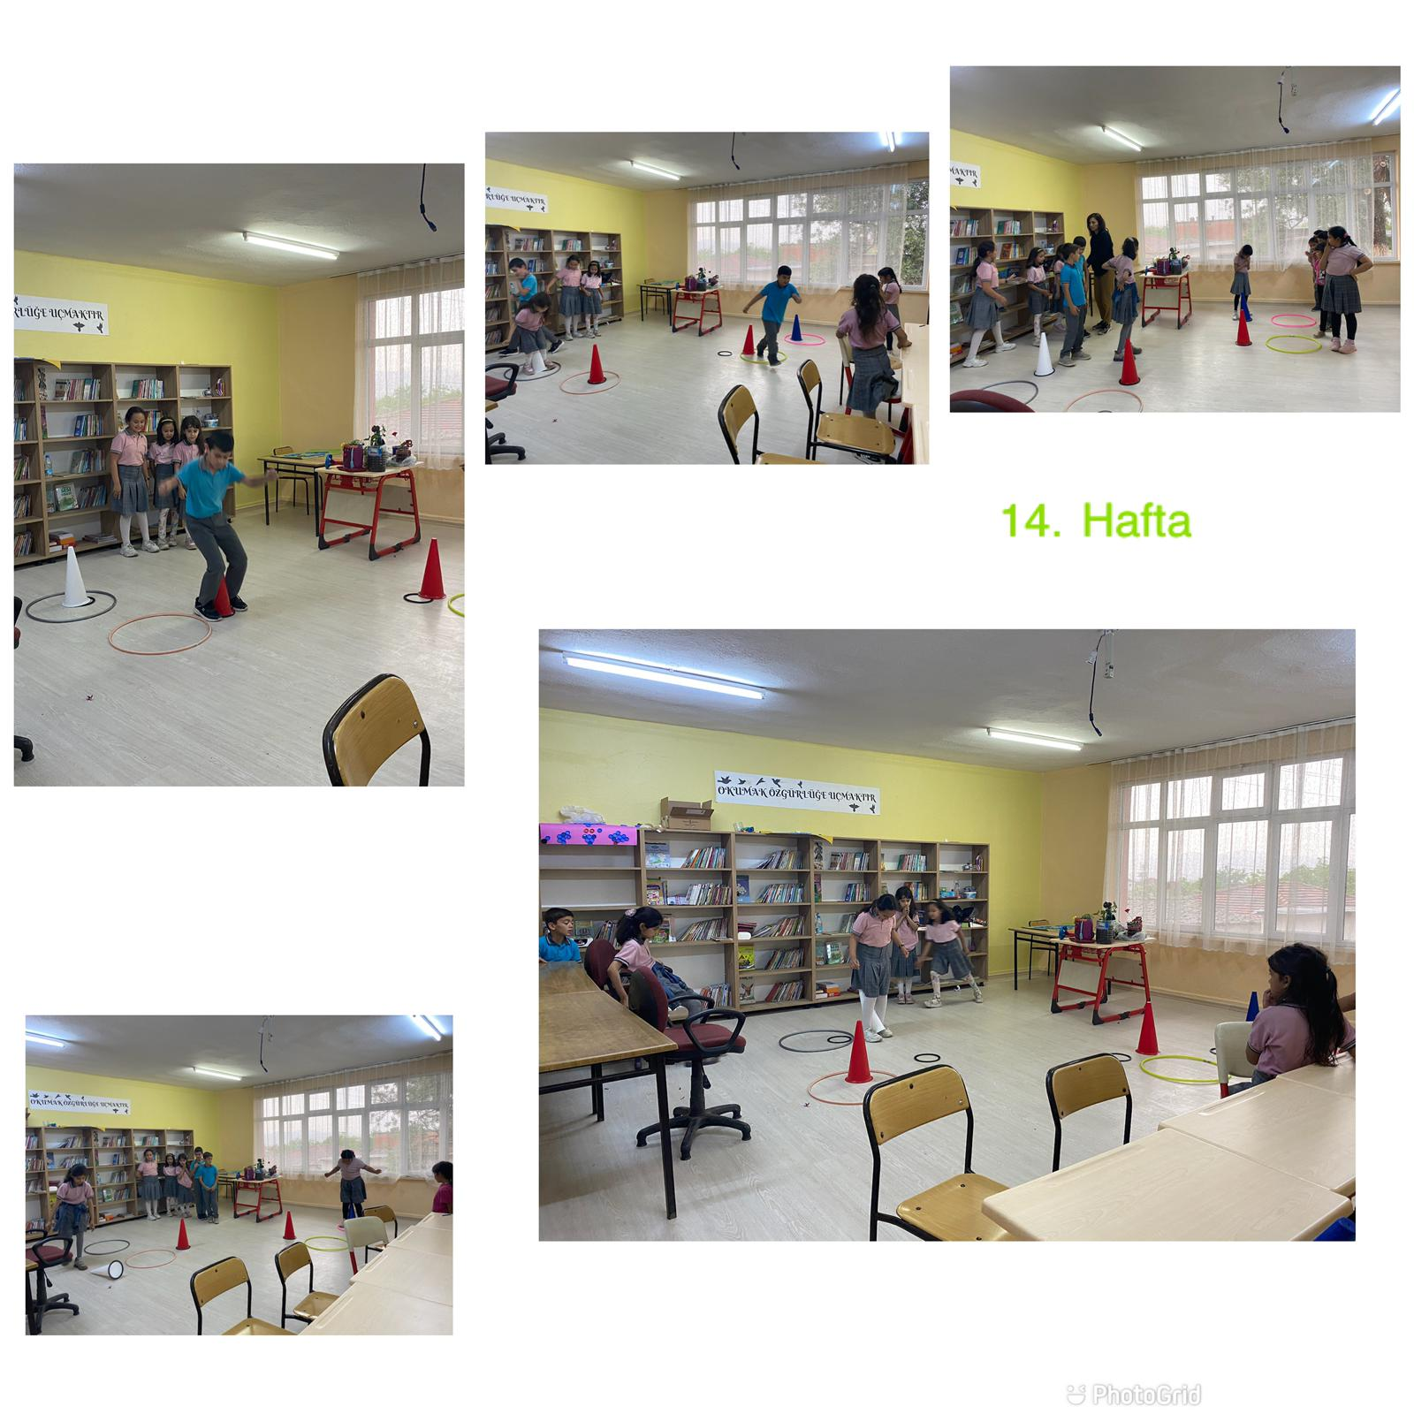
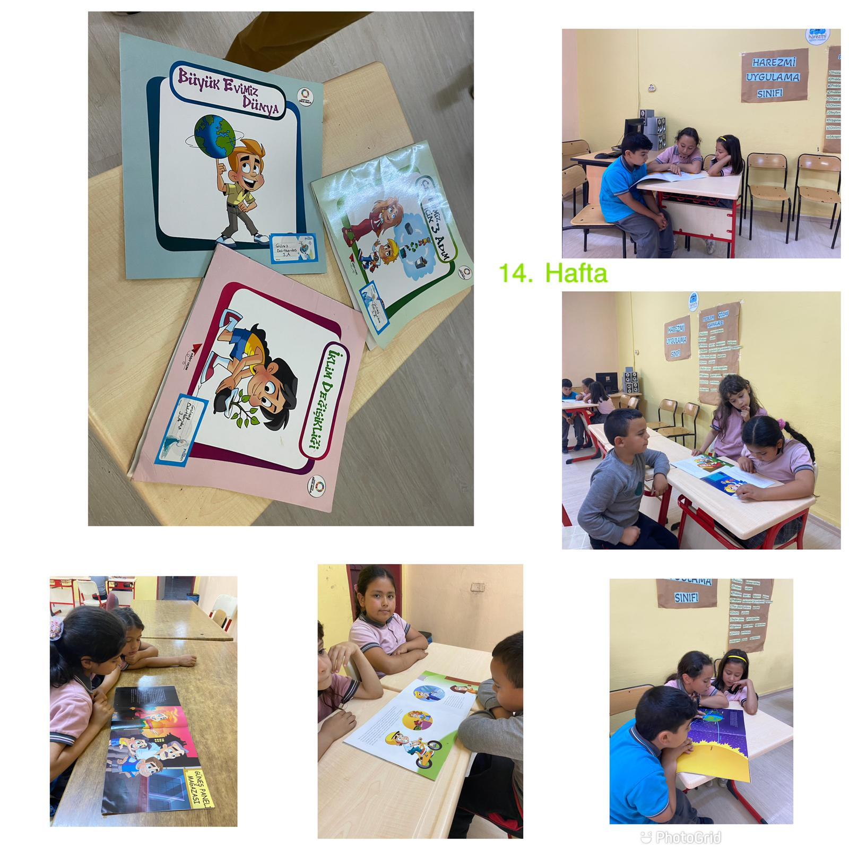
İş birliği ve sorun çözme becerisini geliştirmek için problemimiz ile ilgili 3 kitap etkileşimli olarak okundu. Çıkarımlar paylaşıldı.

Slide 17
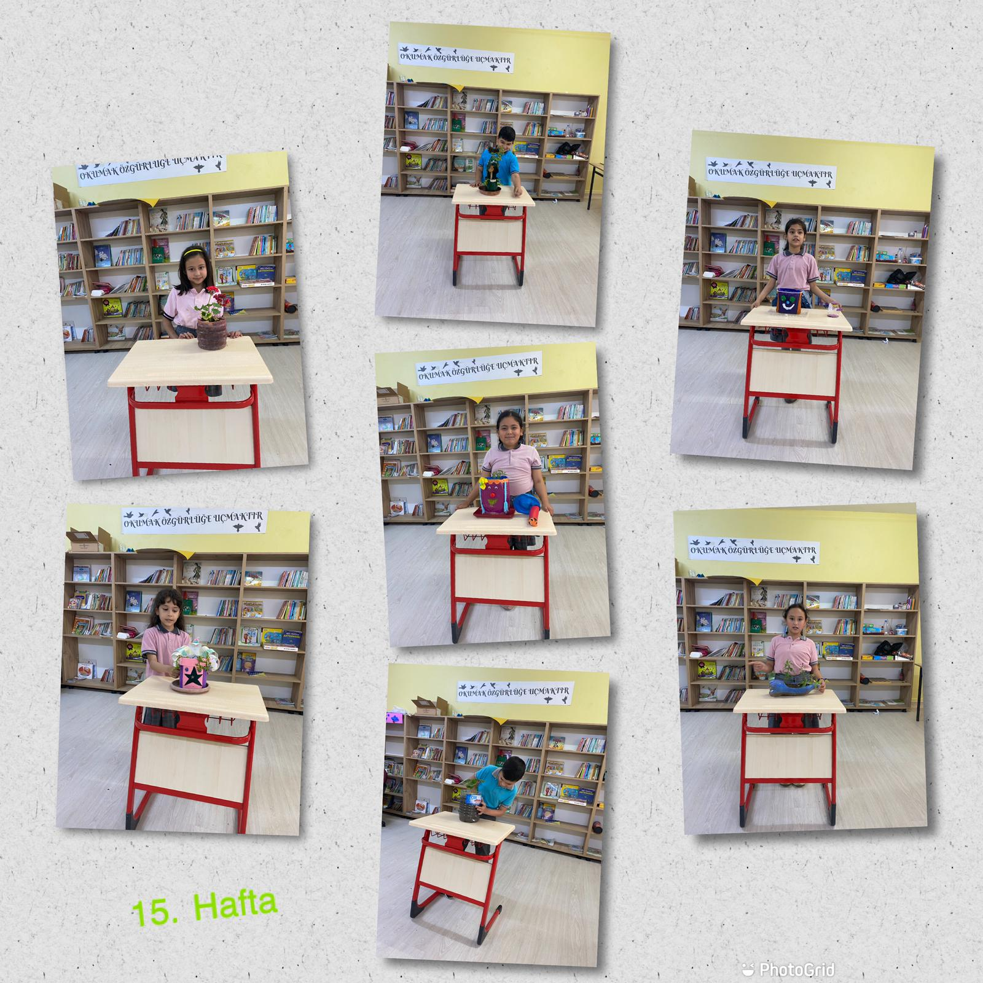
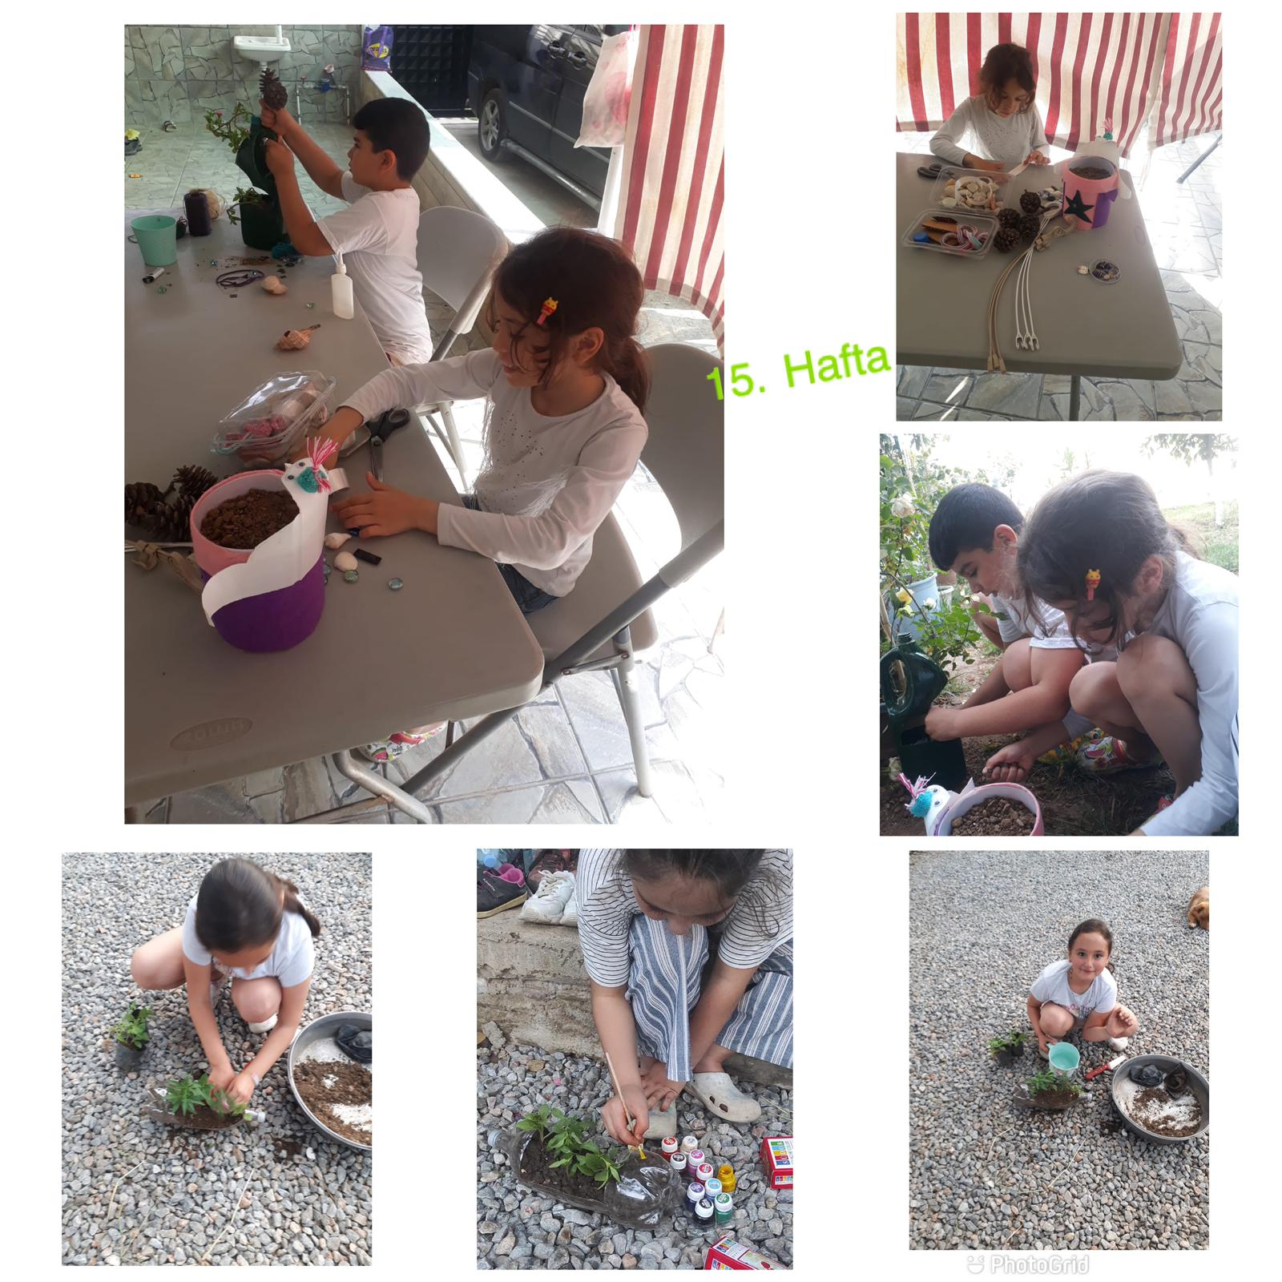
Eğitim sisteminin önemli paydaşlarından olan velilerimizde, geri dönüşüm konusunda farkındalık oluşturmak amacıyla “aile katılımı” etkinlikleri yaptık.

Slide 18
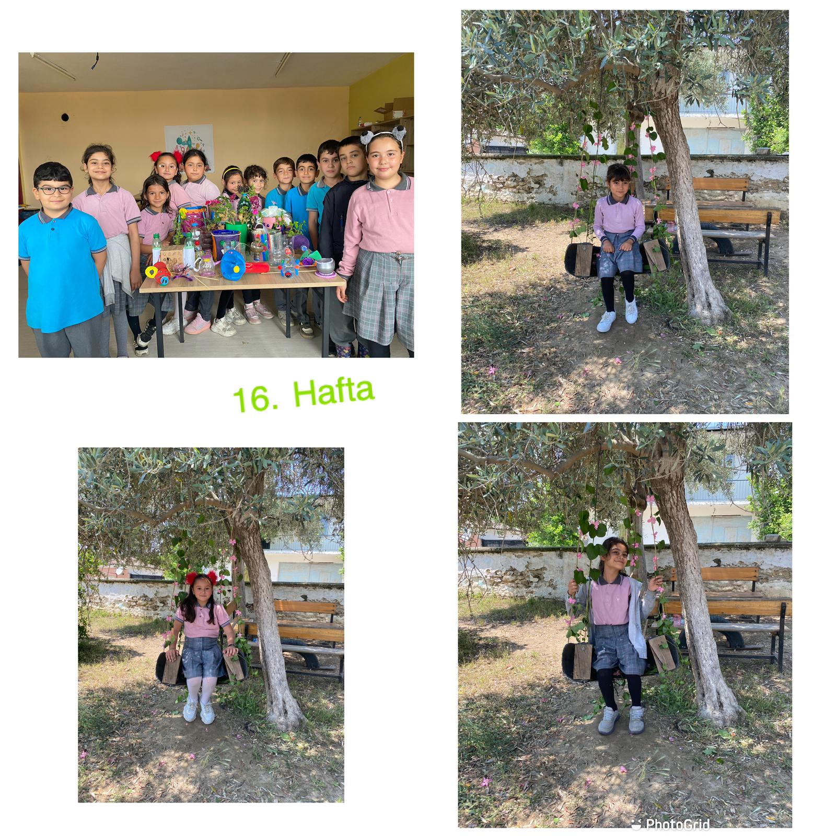
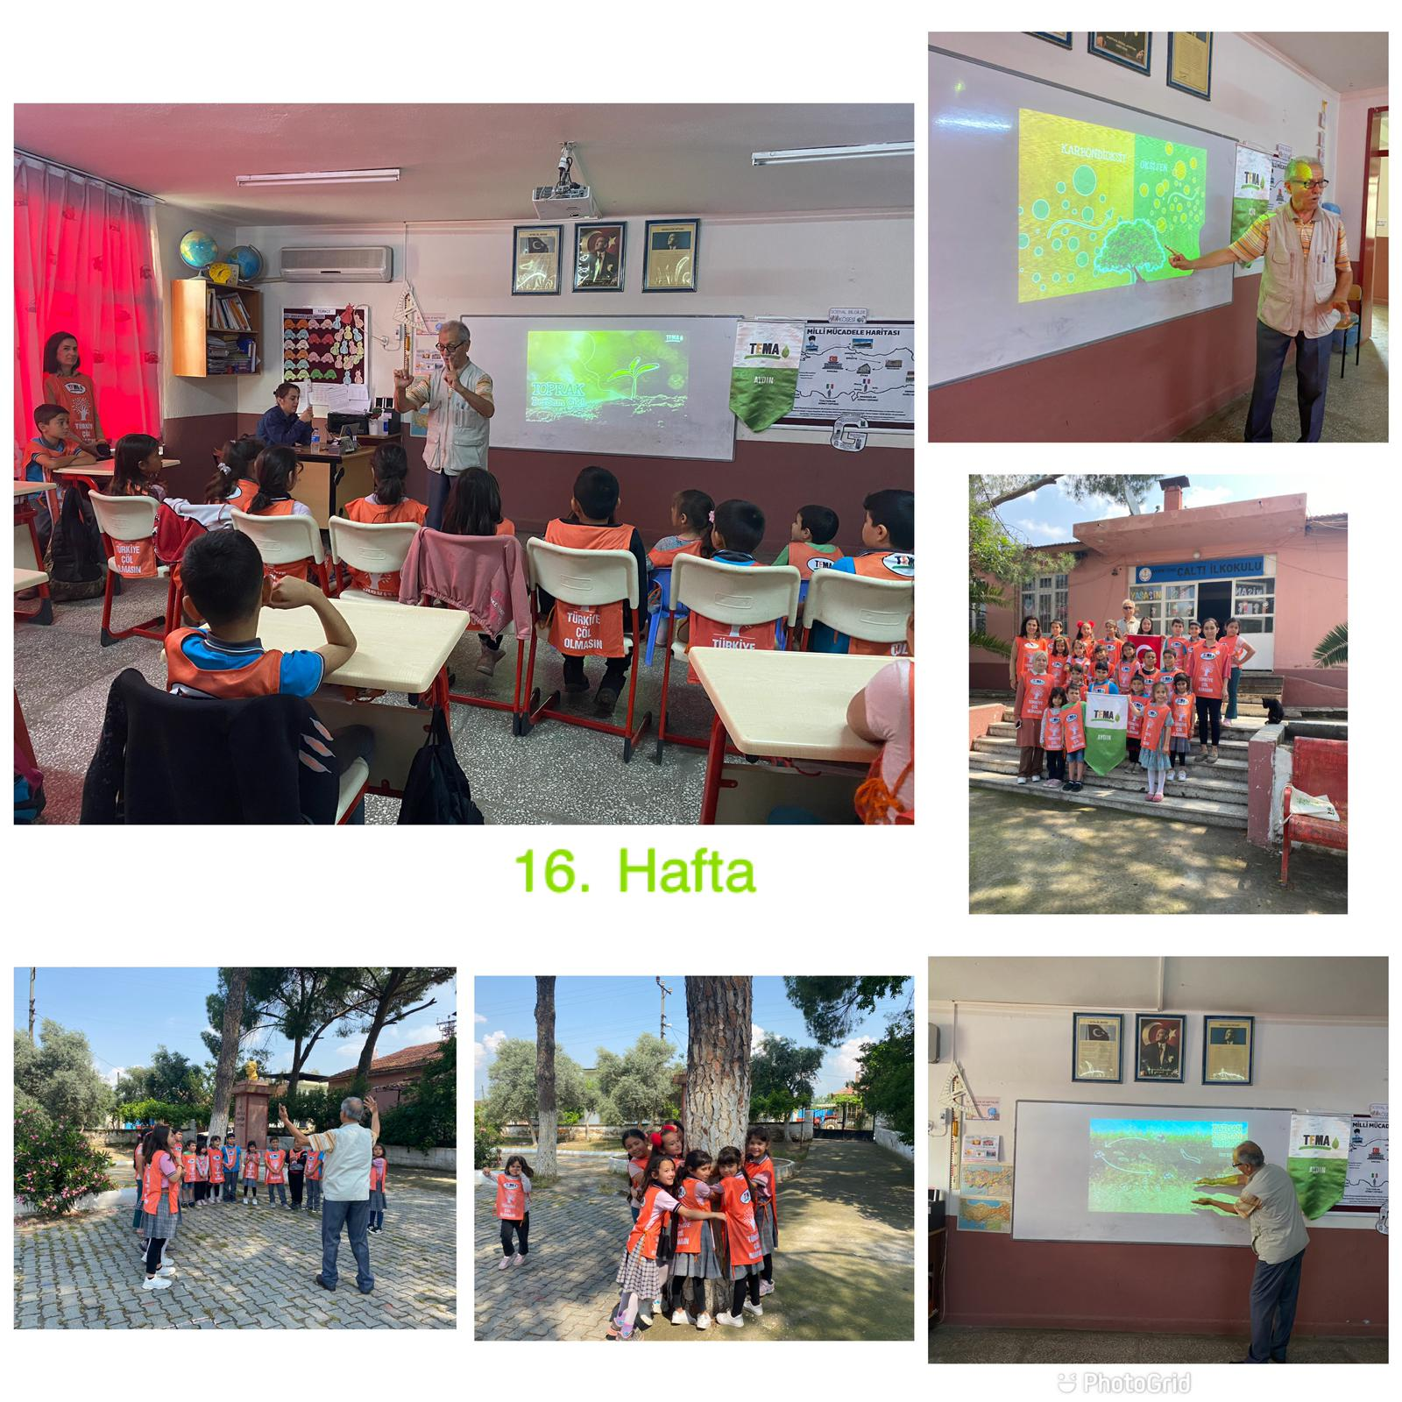
Uzman buluşması kapsamında Aydın TEMA il temsilcimiz Mehmet ÖZDEMİR , öğrencilerimize geri dönüşümün toprak üzerindeki etkileri hakkında bilgilendirme yaptı.

Slide 19
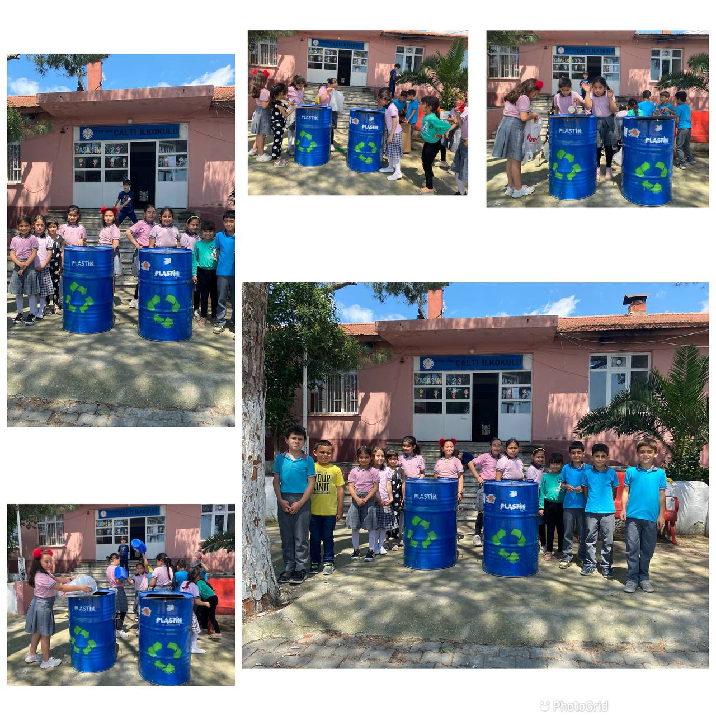
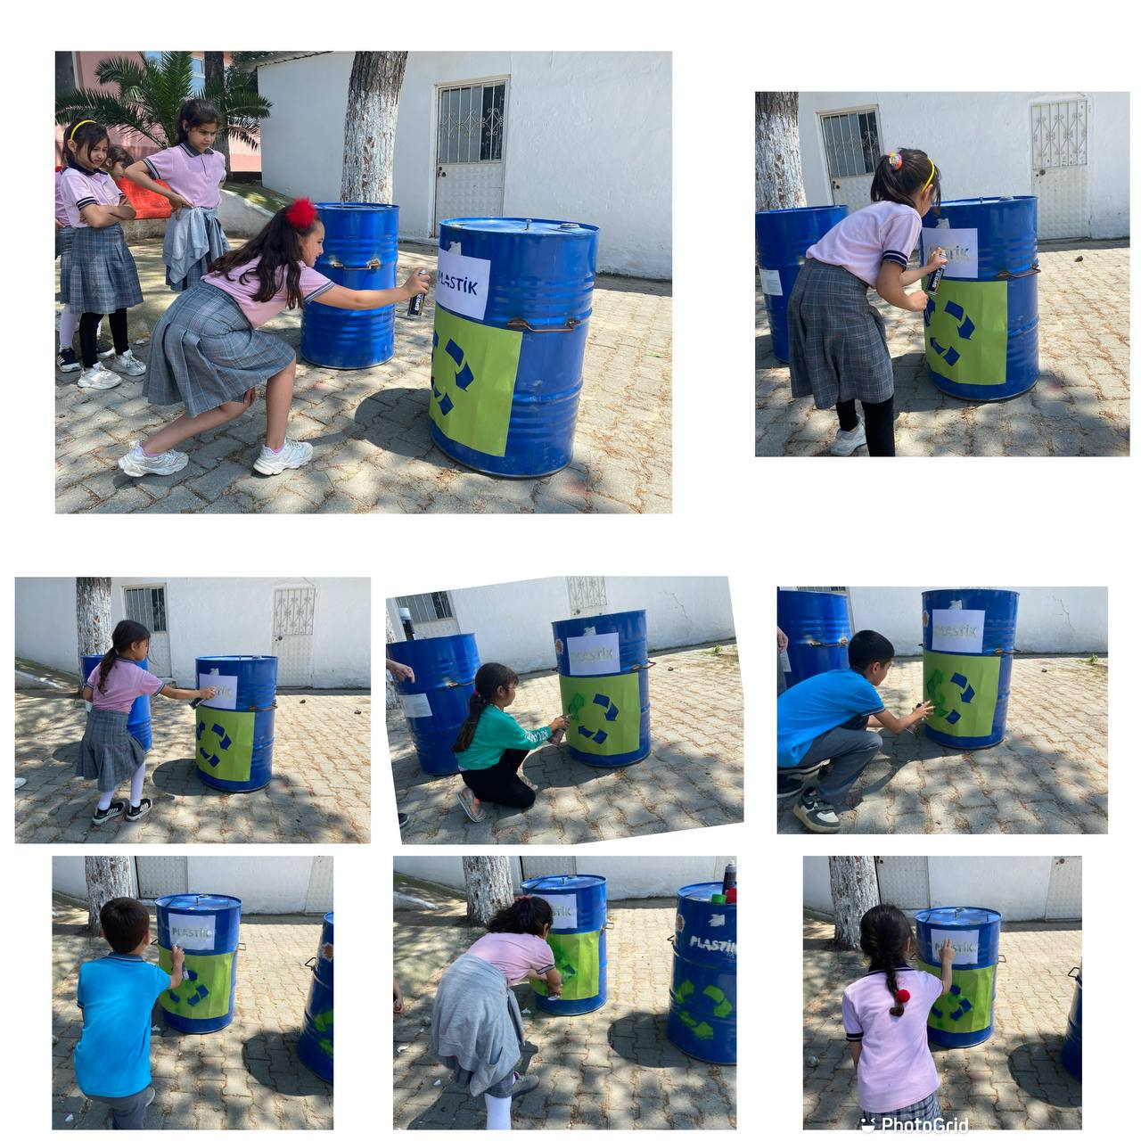
Plastik atıklar için GERİ DÖNÜŞÜM kutularını, öğrencilerimiz ile hazırladık. Okulda,evde, mahallede ve yakın çevredeki plastiklerin doğaya zarar vermesini önlemek için önemli bir adım attık.

Slide 20
KATILIMLARINIZDAN DOLAYI ÇOK TEŞEKKÜR EDERİZ
Çaltı İlkokulu Proje Ekibi
Fatma PEKAYDIN (Okul Müdürü)
Deniz ÜNAL
Semra ODABAŞI

